Slide 1




The Angry Family
Mr. Confused and Angry Wolfman

Slide 2
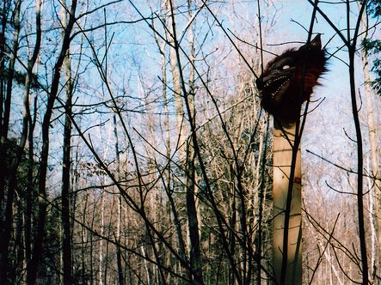
Hola, me llamo Confused and Angry Wolfman.
Hello, my name is Confused and Angry Wolfman.

Slide 3
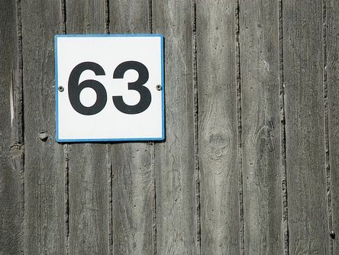
Tengo sesenta y tres años .
I am sixty three years old.

Slide 4
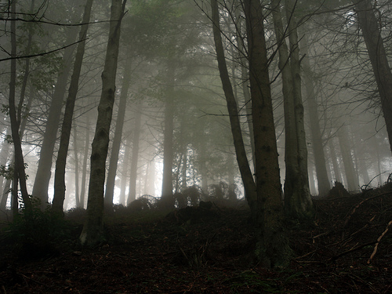
Vivo en el bosque.
I live in the forest.

Slide 5
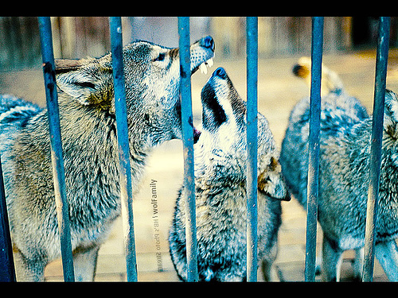
Tengo tres hermanos y dos hermanas.
I have three brothers and two sisters.

Slide 6
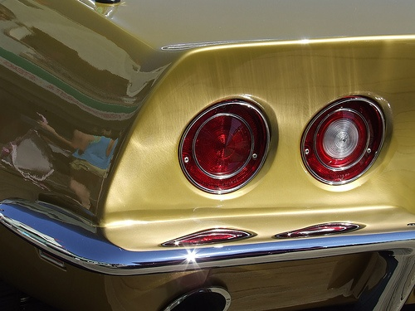
Me gustan los coches porque son brillantes.
I like cars because they are shiny.

Slide 7
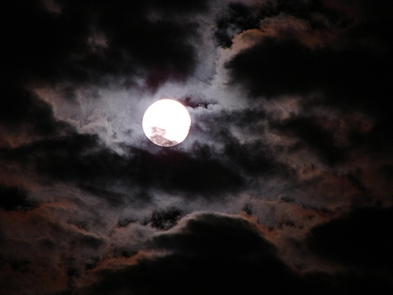
I don’t like the moon because it is scary.
No me gusta la luna porque me da miedo.

Slide 8
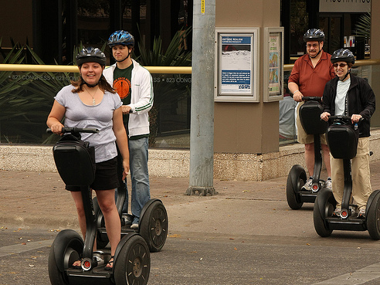
Los sábados son mis días favoritos.
Saturday is my favourite day.

Slide 9
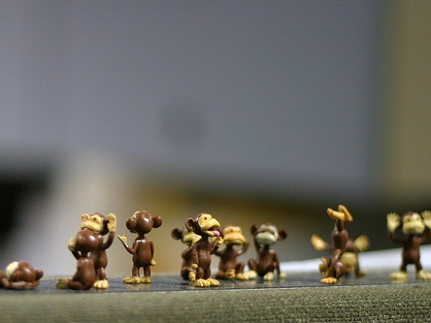
Quiero ir al zoo para ver a los monos.
I want to go to the zoo, to see the monkeys.

Slide 10
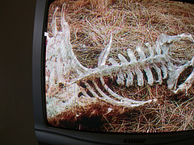
Me como a toda la gente que veo. No tengo amigos.
I eat everyone I see. I have no friends.

Slide 11














Join us again!

